Slide 1
Bootstrap
Module 03
Estimated time:
45 min.
Notes:
每一個章節預估用30分鐘講授課程內容，20分鐘讓學員實做Lab，10分鐘討論或休息。

Slide 2
Bootstrap簡介
Bootstrap ：
起源於Twitter
由 HTML、CSS 和 JavaScript 寫成的前端套件
RWD響應式設計（網站排版可以自動適應螢幕大小）
Notes:
Backpropagation是一種與最優化方結合使用的，用來訓練神經網路的常見方法
https://medium.com/@chih.sheng.huang821/%E6%A9%9F%E5%99%A8%E5%AD%B8%E7%BF%92-%E5%9F%BA%E7%A4%8E%E6%95%B8%E5%AD%B8-%E4%B8%89-%E6%A2%AF%E5%BA%A6%E6%9C%80%E4%BD%B3%E8%A7%A3%E7%9B%B8%E9%97%9C%E7%AE%97%E6%B3%95-gradient-descent-optimization-algorithms-b61ed1478bd7
Learning rate 調整會對訓練有很大影響

Slide 3
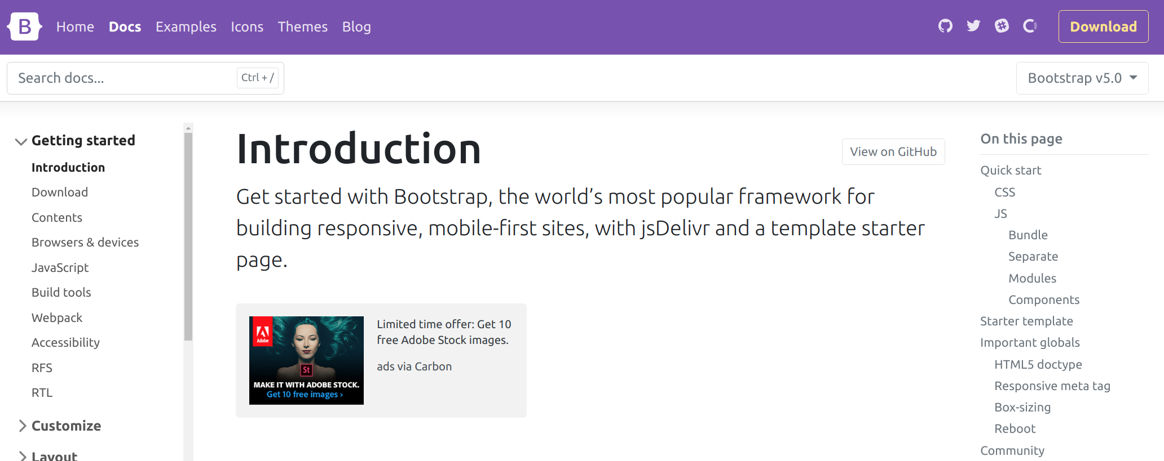
Bootstrap版本設定
Notes:
http://violin-tao.blogspot.com/2017/07/ml-backpropagation.html
https://www.zhihu.com/question/27239198
更新權重的方法

Slide 4
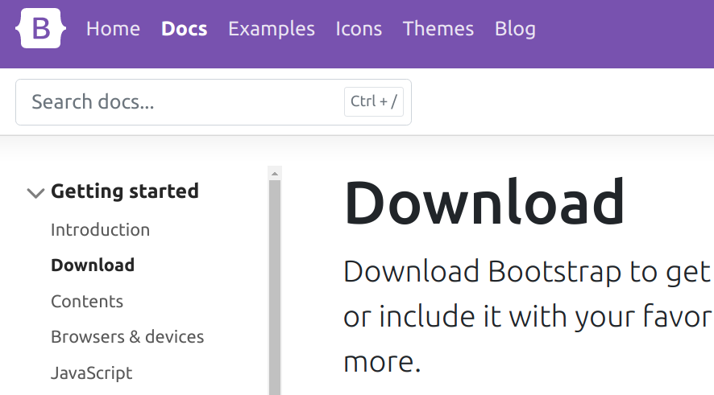
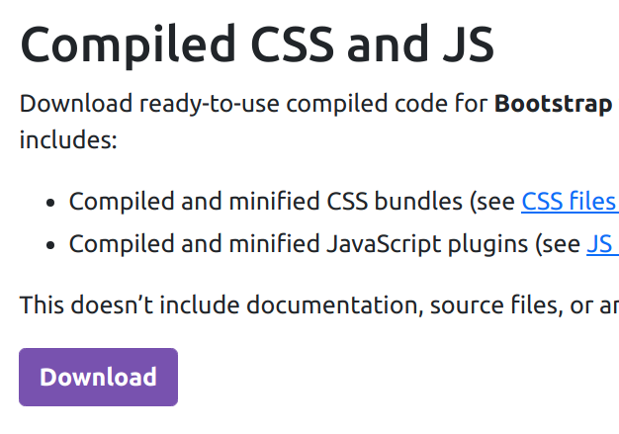
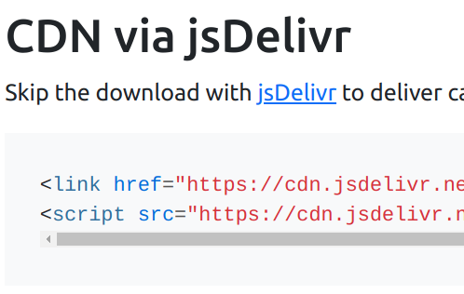
Bootstrap下載與引用
method1
method2
Notes:
http://violin-tao.blogspot.com/2017/07/ml-backpropagation.html
https://www.zhihu.com/question/27239198
更新權重的方法

Slide 5
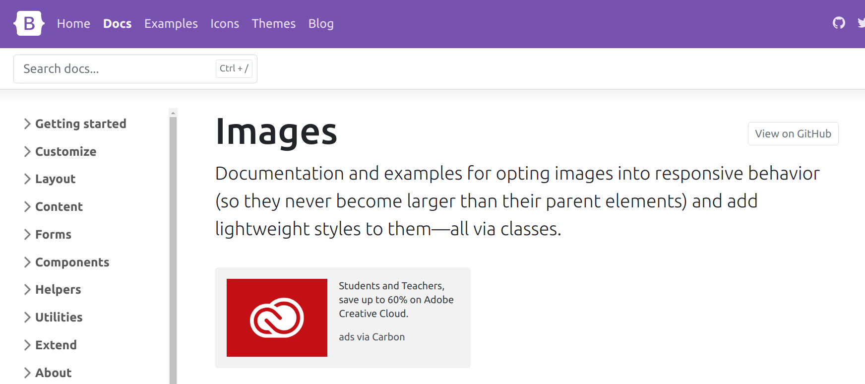
Bootstrap常用元素
Notes:
1.Z值為權重相加
2.通常 activation function 會根據訓練的目的而定
3. activation function是為了讓神經網路變為非線性

Slide 6
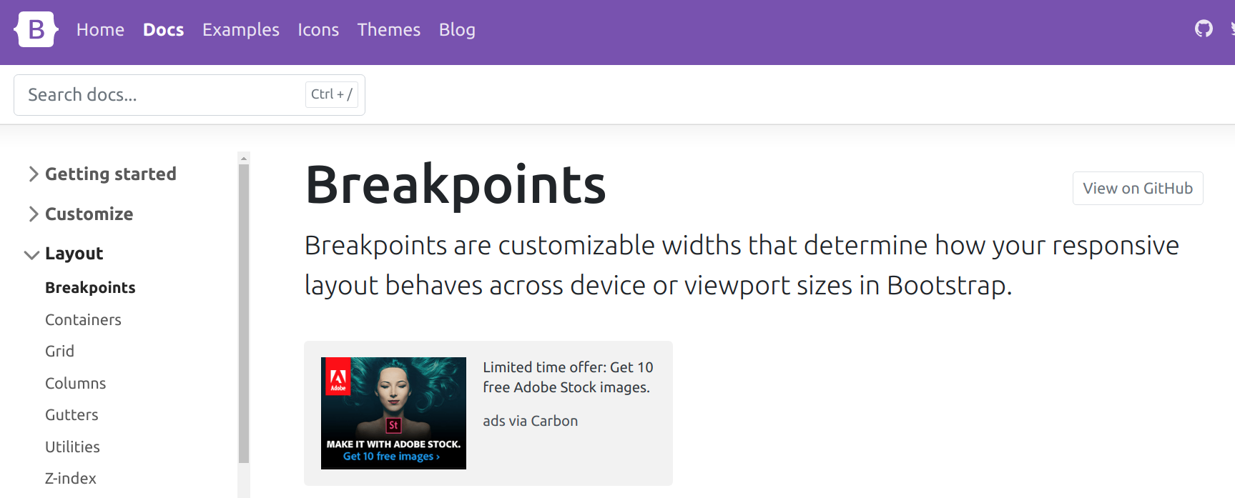
Bootstrap版面設定
Notes:
1.Z值為權重相加
2.通常 activation function 會根據訓練的目的而定
3. activation function是為了讓神經網路變為非線性

Slide 7
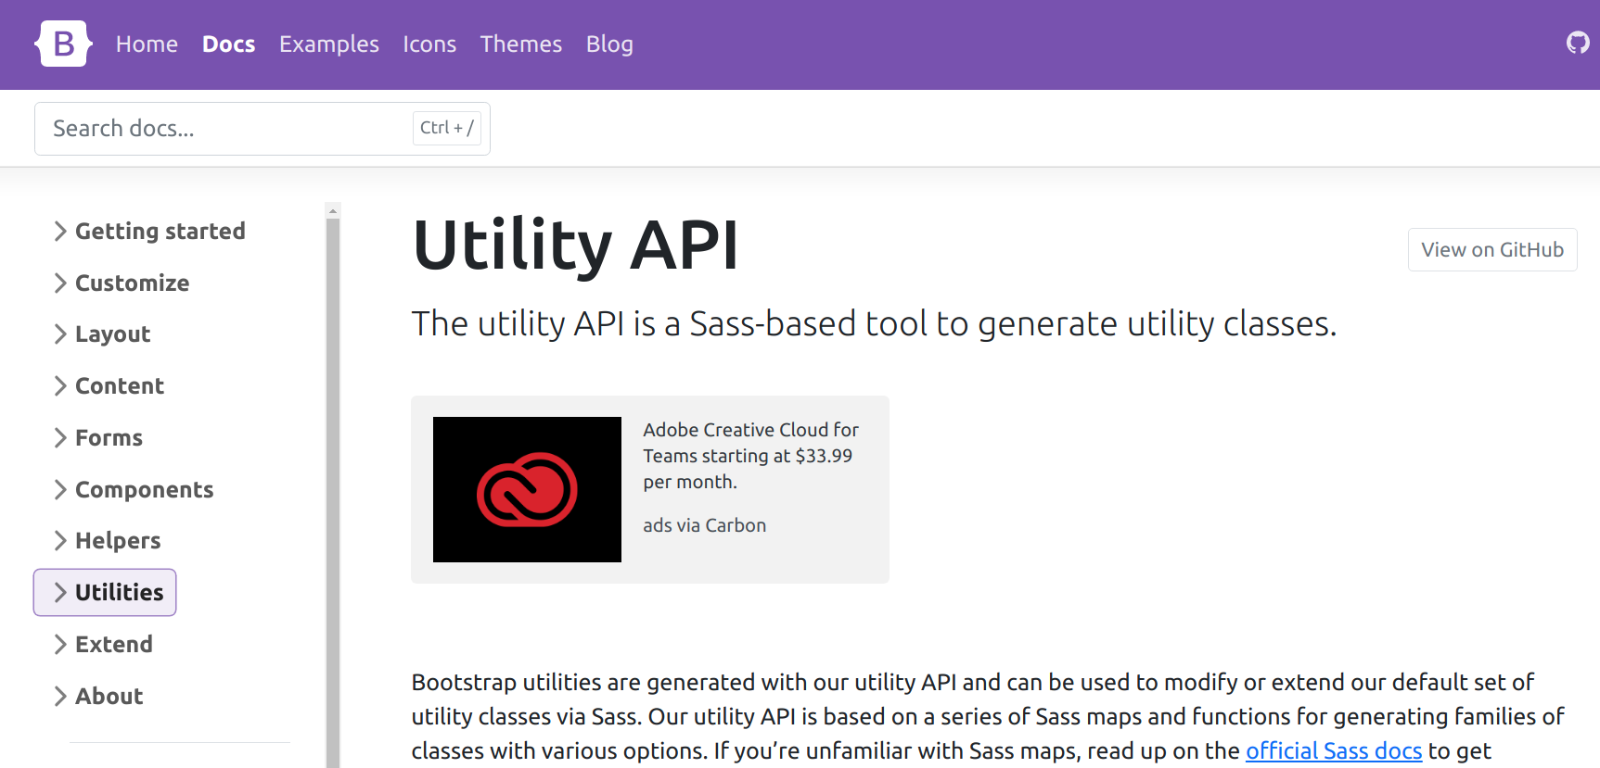
Bootstrap css 設定
Notes:
1.Z值為權重相加
2.通常 activation function 會根據訓練的目的而定
3. activation function是為了讓神經網路變為非線性

Slide 8
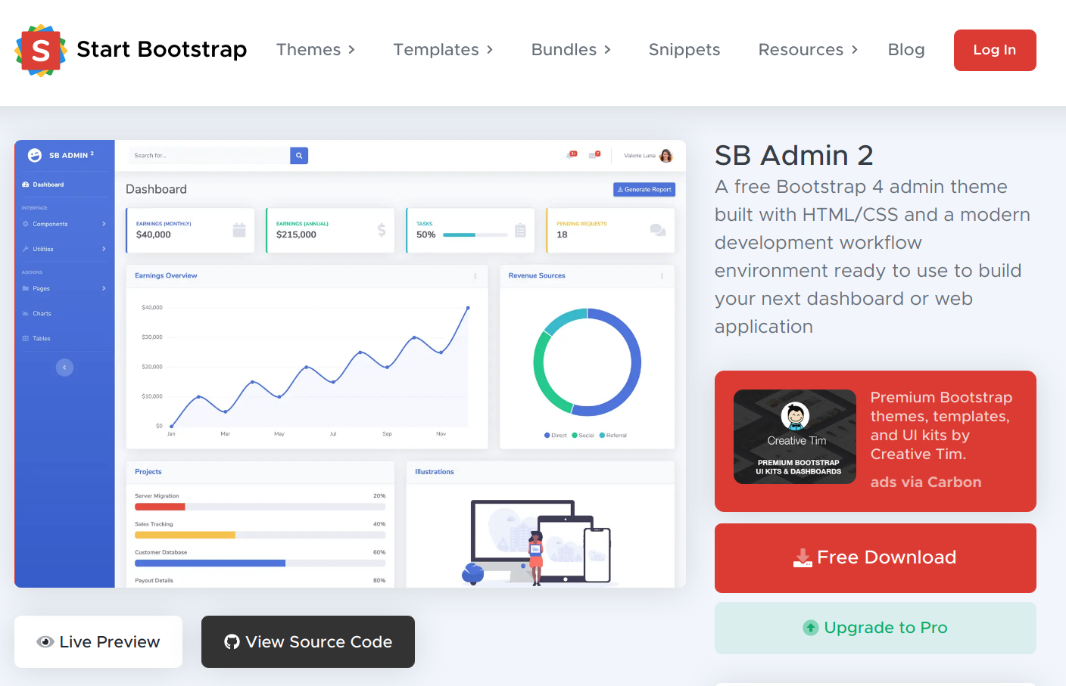
Bootstrap free templates
https://startbootstrap.com/theme/sb-admin-2
Notes:
1.Z值為權重相加
2.通常 activation function 會根據訓練的目的而定
3. activation function是為了讓神經網路變為非線性

